Slide 1
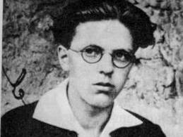
SREČKO KOSOVEL
ŽIVLJENJE IN DELA

Slide 2
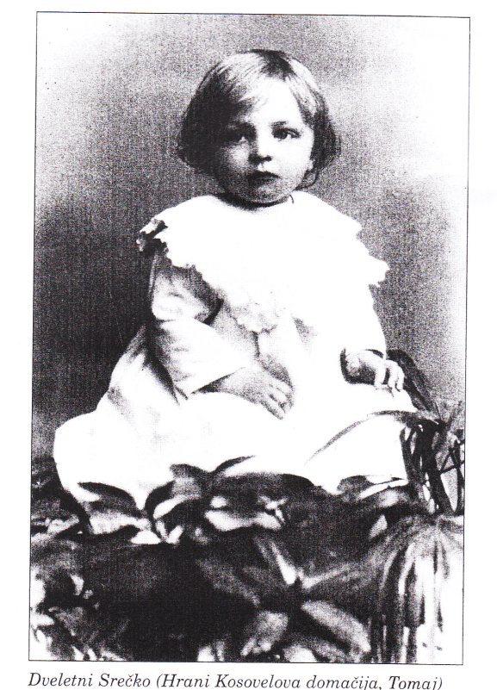
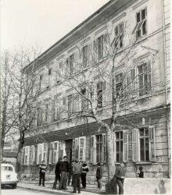
ROJSTVO IN ŠOLANJE
Rodil se je 18.3.1904 v Sežani očetu Antonu Kosovelu in materi Katarini Stres kot peti otrok

Slide 3
Leta 1908 so se naselili v Tomaju, kjer je Srečko obiskoval osnovno šolo
Kosovel objavil svoj spis kot komaj 11-leten otrok v otroškem listu Zvonček v katerem opisuje mesto Trst in v katerega je kot otrok veliko hodil

Slide 4
Po opravljeni osnovni šoli se je leta 1916 vpisal na realko v Ljubljani
Ko je leta 1922 maturiral, se je odločil za študij slavistike, romanistike in pedagogike na ljubljanski Filozofski fakulteti

Slide 5
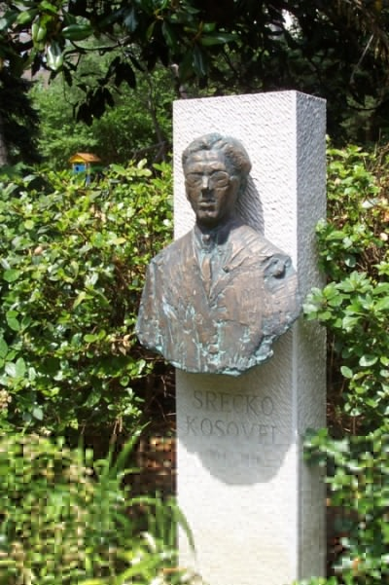
SMRT
Po prireditvi na zagorski železniški postaji dobil gripo
Kasneje se je bolezen ponovila v hujši obliki: sepsa in vnetje možganske mrene
27. maja 1926 je umrl star komaj 22 let

Slide 6
DELA
ZBIRKE: Zbrano delo, Izbrane pesmi, Zlati čoln, Pesmi Srečka Kosovela, Moja pesem, Deček in sonce, Kons …

Slide 7
Sredi noči
Notranja zgradba:
Sredi noči, ko bori zvršijo, ko se drevesa iz sanj prebudijo, kadar gre veter čez polje, se prebudi moje srce.
Med mesečino se polje svetlika, topol, jagned in trepetlika tiho šepečejo preko polja z nekom od onkraj sveta.
Sobice večnosti vse so odprte, duše naše več niso potrte, zlati odsevi sijejo k nam, čutiš, da nisi več sam!
Rima: (a,a,b,b,)zaporedna
Ritem: trohej
Zunanja zgradba:
Ima 3 kitice.
Okrasni pridevki: zlati odsevi, sobice večnosti, moje srce.

Slide 8
Viri:
http://sl.wikipedia.org/wiki/Sre%C4%8Dko_Kosovel
Knjigi:
Album Slovenski književniki,
Slovenski književniki rojeni od leta 1900 do 1919,

